Slide 1
Docker Desktop
Windows

Slide 2
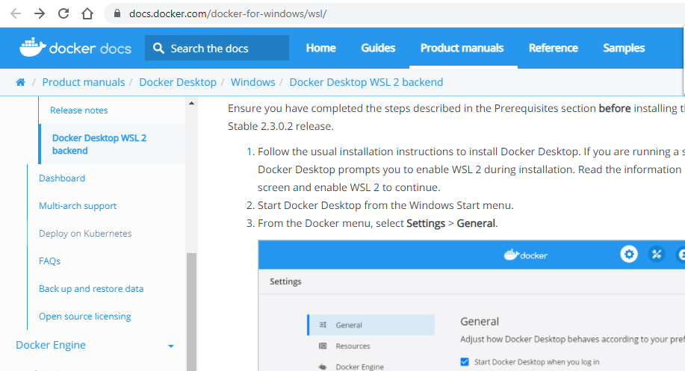
Guia

Slide 3
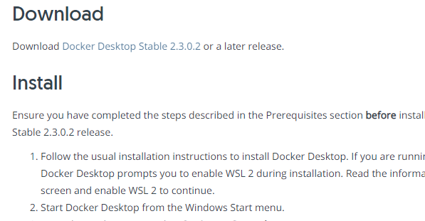
Download

Slide 4
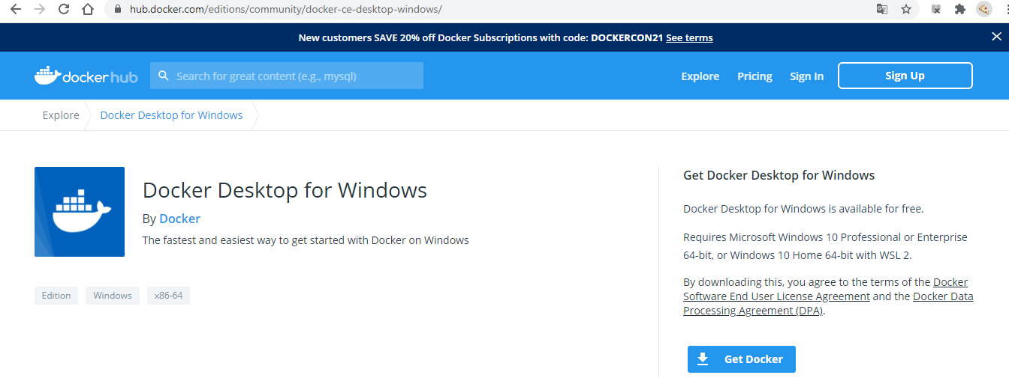
Atenção aos Pré-Requisitos

Slide 5
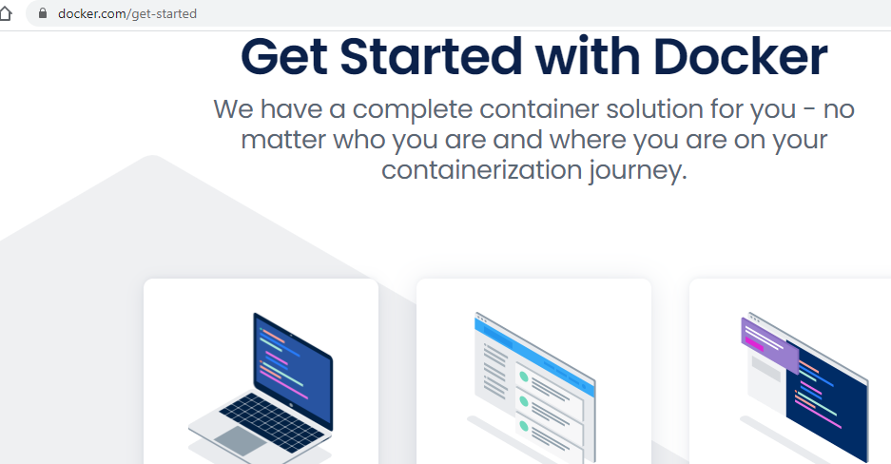
Aceitar a Licença de Uso e “Get Start”

Slide 6
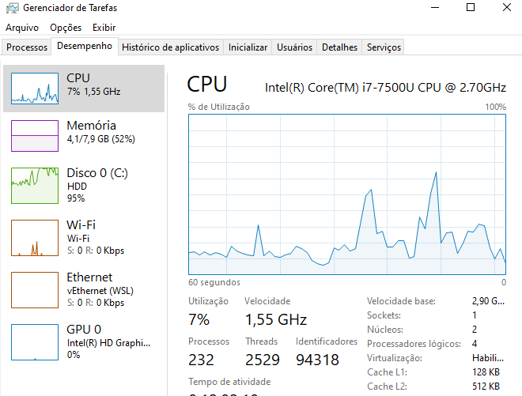
Gerenciador de Tarefas – Garantir Virtualização Ativa

Slide 7
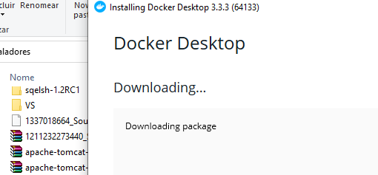
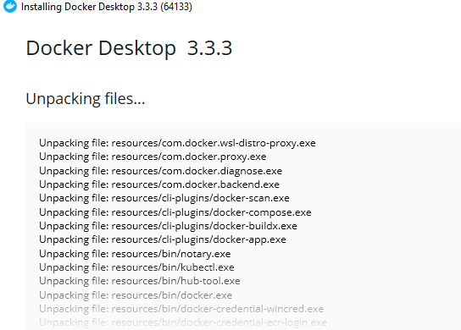
Install e Unpacking: mínimo 10 minutos

Slide 8
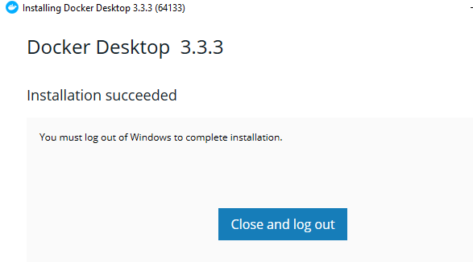
Install e Unpacking: Reinicia a máquina

Slide 9
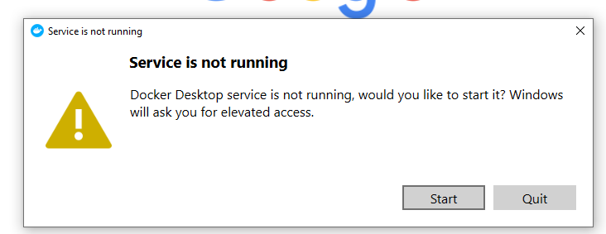
Após reiniciar a máquina, start docker

Slide 10
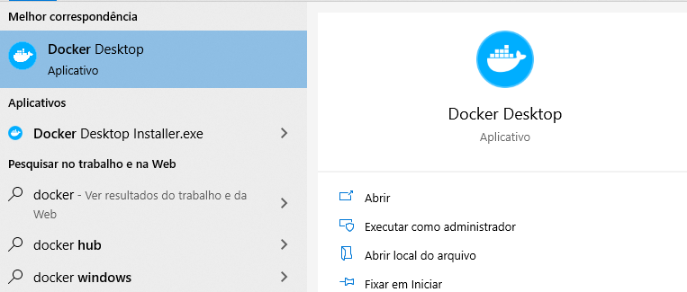
Docker Instalado ☺

Slide 11
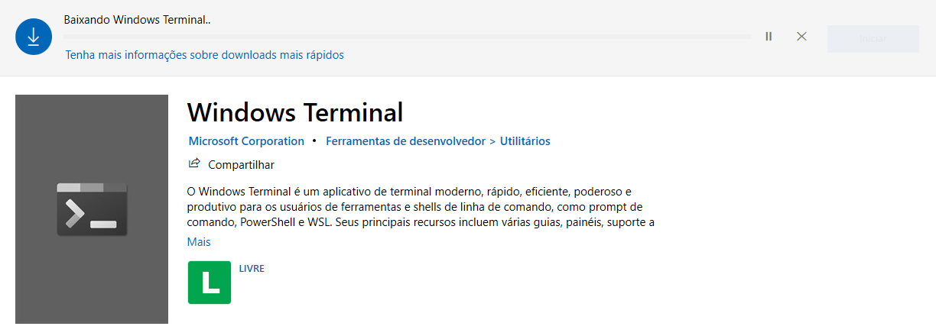
Usar o Terminal do Windows - Instalar

